Slide 1
Sistema respiratório
ENFERMEIRA DANIELA

Slide 2
SISTEMA RESPIRATÓRIO
O sistema respiratório é o sistema responsável por garantir a captação de oxigênio do meio ambiente e a liberação do gás carbônico. Além disso, esse sistema está relacionado com o olfato, ou seja, nossa capacidade de permitir odores e relacionado também com a fala, devido à presença das chamadas pregas vocais em um dos órgãos do sistema respiratório.

Slide 3
O sistema respiratório é um sistema relacionado com a captação de oxigênio e liberação de gás carbônico para o meio.
O sistema respiratório pode ser dividido em duas porções: uma parte condutora e uma parte respiratória.
Fazem parte da porção condutora as fossas nasais, faringe, laringe, traqueia, brônquios, bronquíolos e bronquíolos terminais.
Fazem parte da porção respiratória os bronquíolos respiratórios, ductos alveolares e alvéolos.
Na porção respiratória ocorrem as trocas gasosas, ou seja, o oxigênio retirado do meio externo é disponibilizado para o sangue, e o gás carbônico entra no sistema respiratório para realizar o caminho inverso ao do oxigênio e ser eliminado para o meio.
A respiração acontece graças a dois movimentos respiratórios: a inspiração e expiração.
A respiração é dependente do centro respiratório no bulbo.

Slide 4
Como funciona o sistema respiratório
O sistema respiratório funciona garantindo a entrada e saída de ar do nosso corpo. O ar inicialmente entra pelas fossas nasais onde é umedecido, aquecido e filtrado. Ele então segue para a faringe, posteriormente para laringe e para a traqueia. A traqueia ramifica-se em dois brônquios dando acessos aos pulmões. O ar segue, então, dos brônquios para os bronquíolos e finalmente chega aos alvéolos pulmonares.
Nos alvéolos ocorrem as trocas gasosas, um processo também denominado de hematose. O oxigênio presente no ar que chega até os alvéolos dissolve-se na camada que reveste essa estrutura e difunde-se pelo epitélio para os capilares localizados em torno dos alvéolos. No sentido oposto ocorre a difusão de gás carbônico.

Slide 5
Controle da respiração em seres humanos
Os seres humanos possuem neurônios na região do bulbo que garantem a regulação da respiração. O bulbo percebe alterações no pH do líquido do tecido circundante e desencadeia respostas que garantem alterações no ritmo respiratório.
Quando os níveis de gás carbônico aumentam no sangue e no líquido cerebrospinal, acontece uma queda no pH. Isso acontece devido ao fato de que o gás carbônico presente nesses locais pode reagir com água e desencadear a formação de ácido carbônico (H₂CO₃). Esse pode dissociar-se em íon bicarbonato (HCO₃⁻) e íons hidrogênio (H⁺). O aumento dos íons hidrogênio provoca a queda do pH.
O bulbo, então, percebe essas alterações, e sinais são enviados para os músculos intercostais e diafragma para que ocorra um aumento da intensidade e taxa da respiração. Quando o pH retorna ao normal, há uma redução da intensidade e taxa respiratória.
Vale destacar que alterações no nível de oxigênio no sangue desencadeiam poucos efeitos no bulbo. Entretanto, quando os níveis estão muito baixos, ocorre um aumento da taxa de respiração.

Slide 6
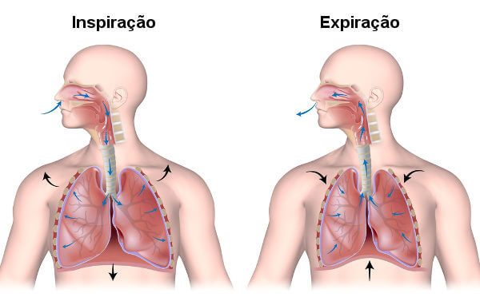
Inspiração e expiração

